Slide 1


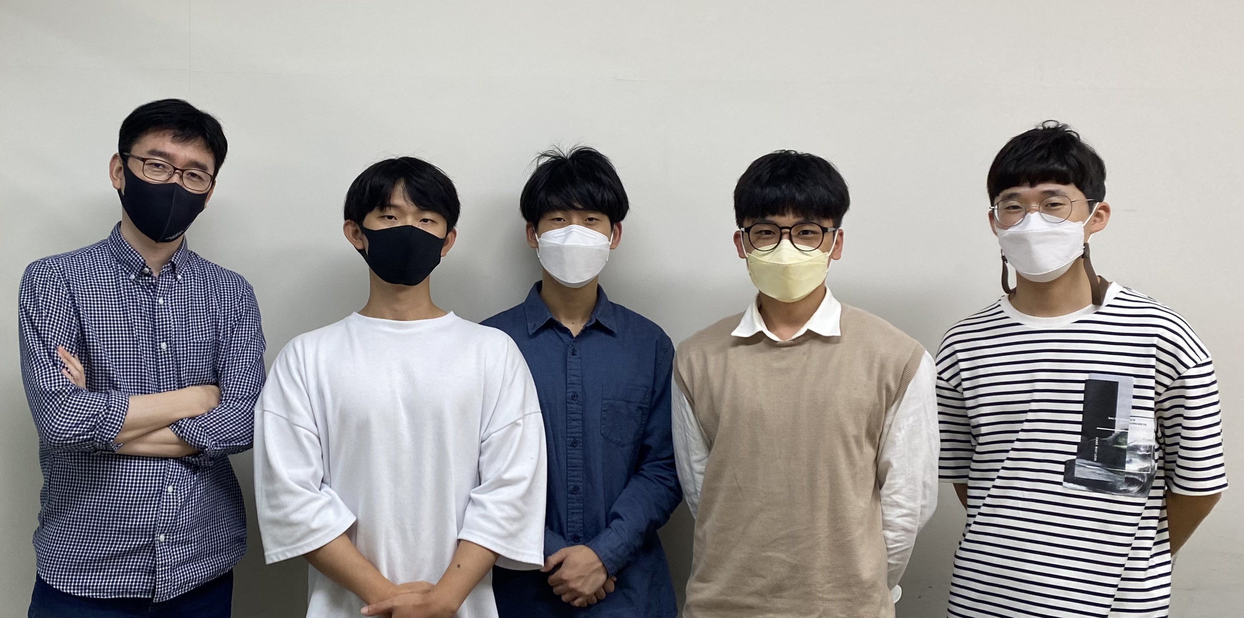






2021년 가을학기
캡스톤 축제
[공학 프로젝트 기획]
한 국 어 의 특 수 성 을
반 영 한 번 역 성 능 향 상
참여기업체 : 지도 교수님 : 최희열 교수님 팀원 : 김준태 허재무 김주환 김정희
I. 문제 배경
III. 기존 번역의 문제
과제의 필요성
한국어와 영어 사이에는 본질적으로 언어적인 차이가 존재
한다.
1. 존댓말 반말의 유무
- 동일한 의미를 가지지만, 다양한 형태로 표현이 가능하다.
Papago
Google
반말
I love you.
I will marry with you.
영흰 정말 대단해!
“사랑해.”
“I love you.”
“당신을 사랑합니다.”
사랑해요.
나는 당신과 결혼할 것이다.
Young white is really greate!
“사랑해요.”
2. 받침
- Symbolize는 음절이 떨어지는 단위로 명사 등을 인식한다.
번역된 결과가 높임말과 반말이 혼합된 형태여서 가독성이 떨어진다.
받침 문장에 대한 comment
받침
“영희는 ~ ”
“영흰 ~”
II. 문제 정의
IV. 접근 방법
Problem statement
한국어의 특수성을 반영한 모델의 학습이 필요하다.
- 높임말-반말의 혼합 사용은 문장의 흐름을 끊고 가독성을 떨어뜨린다.
- 받침 인식 불가는 의도하지 않은 고유명사의 추가 등 번역의 성능을 낮춘다.
Constraints
- 높임말-반말 변환을 위한 모듈의 부재.
- 음절이 떨어지는 단위로 bpe를 생성.
Objectives
- 한국어의 특수성을 반영한 번역 성능 및 가독성의 향상.
Function
- 모듈을 통한 문장의 반말 – 높임말 변환
- 자모 단위의 bpe생성을 통한 받침 반영.
Key approach(핵심 접근법)
사전을 통한 높임말-반말 변환을 통한 한국어의 특수성 반영.
자모 단위 번역을 통한 bpe 생성으로 인한 성능 향상.
System Design
자모 단위 번역을 통한 bpe 생성.
기존 문장 코퍼스를 반말로 변환 후 train
영 @@ 흰
ㅇㅕㅇ @@ ㅎㅢ @@ ㄴ
기존의 Kr data
반말 Kr data
저는 천재입니다.
밥 먹었어요?
힘든 하루를 보냈습니다.
이번 학기 학점 어때요?
밥은 먹고 다녀요?
.
.
.
나는 천재이다.
밥 먹었니?
힘든 하루를 보냈어.
이번 학기 학점 어때?
밥은 먹고 다녀?
.
.
.
변환 Module

Slide 2
높임말 - 반말
높임말 :저는 ~입니다.
반말 :나는 ~에요.
받침
저는 ~입니다.
나는 ~에요.
영희는 ~ = 영흰 ~
영희는 ~
영흰 ~
영 @@ 흰
ㅇㅕㅇ @@ ㅎㅢ @@ ㄴ
shuffle
split
tokenize
symbolize
bpe
combine
반말 변환
shuffle
split
tokenize
symbolize
자모
bpe
combine

